Slide 1
Recent Work
2016.11 高亦乐
Notes:
之前的组会介绍了很多关于犯罪网络的特征以及一些适用的算法。今天拿两个网络来实际操作一下做一下对比。

Slide 2
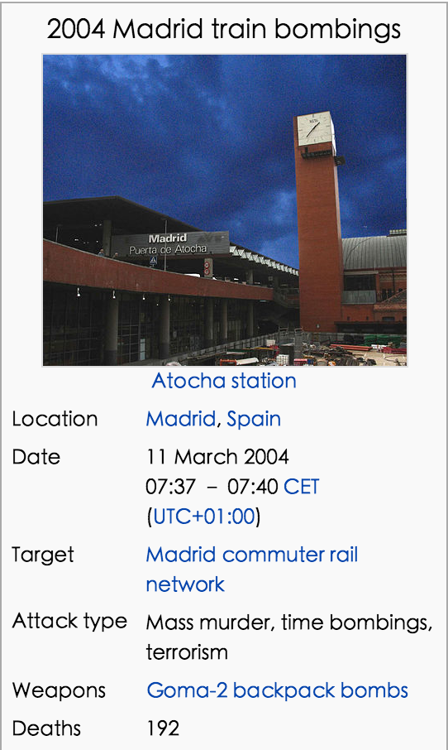
Network Information
Name：Train bombing
Size：64 vertices(terrorists)
243 edges (contacts)
Type: Undirected & Weighted Graph
Notes:
我找的是 2004年马德里火车爆炸的恐怖组织网络。这起爆炸案造成了192人死亡，2000多人受伤。
经过调查，311炸弹袭击是由基地组织以及摩洛哥伊斯兰战斗团策划组织的。
然后我找到了这个恐怖组织网络的复原结构数据。
网络有64位成员，243条连边组成。整个网络是无向、加权网络。边的权重代表了成员间联系的紧密程度。

Slide 3
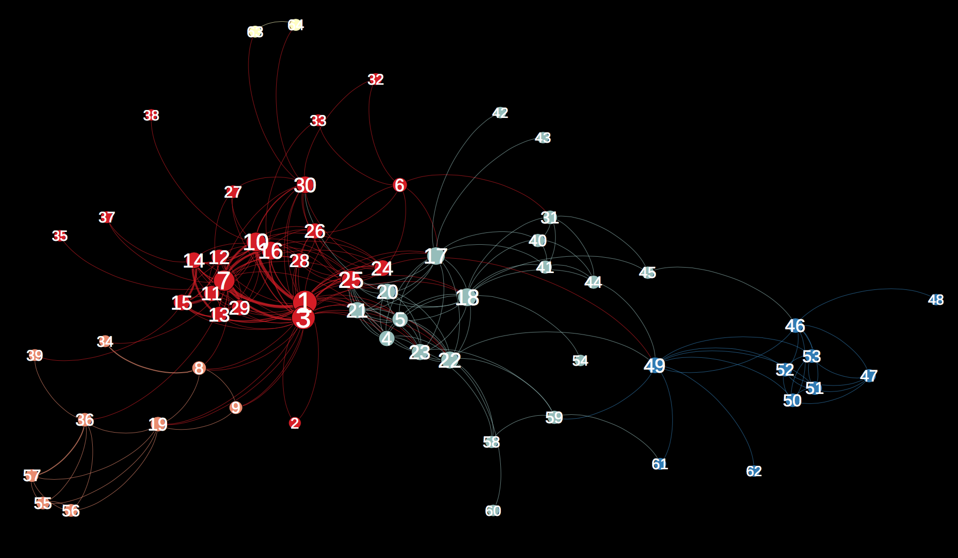

Slide 5
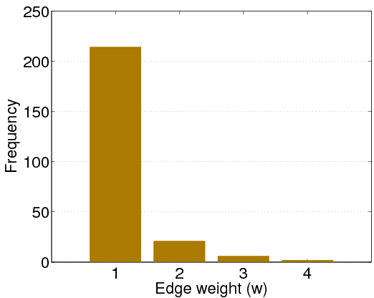
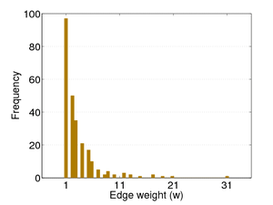
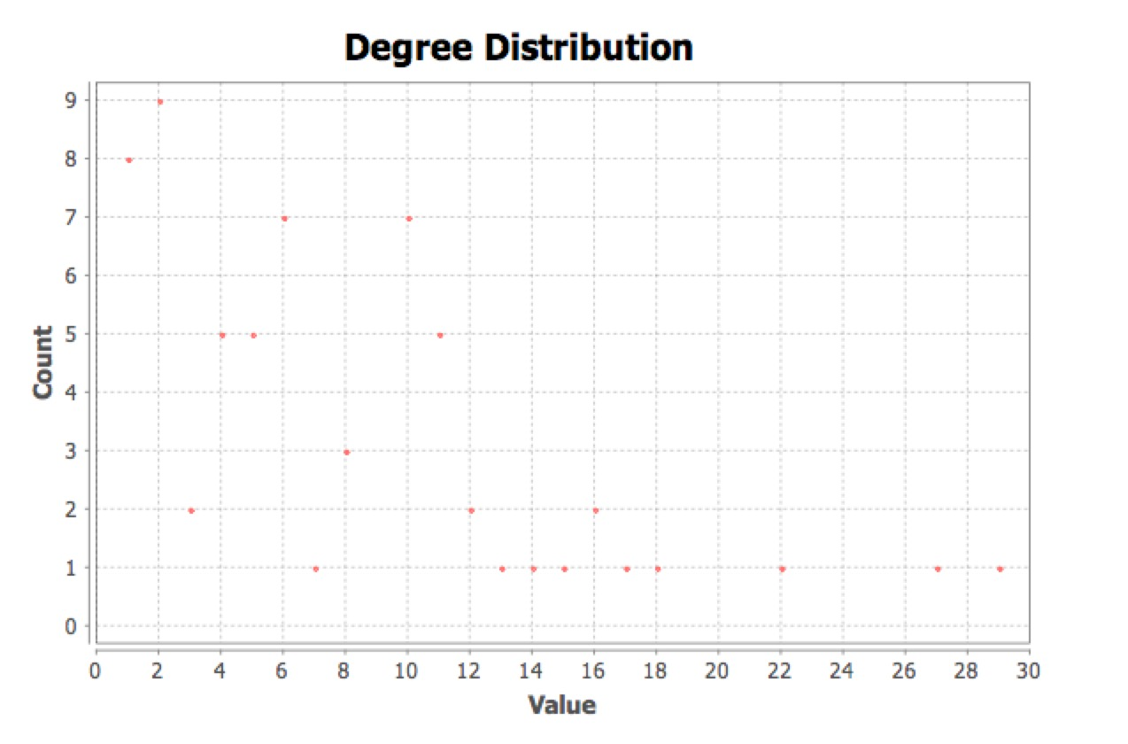
Weight & Degree
Notes:
首先看一下网络连边的权重分布以及节点的度分布。
可以看到大部分的边的权重都是 1 ，只有少数的连边拥有大的权重， 那我们可以认为这是整个网络中的核心成员间的联络。可以认为是几个策划者。

Slide 6
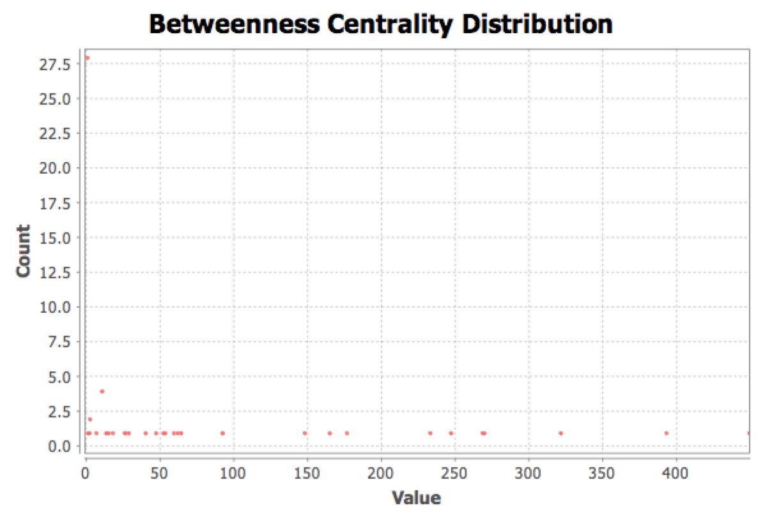
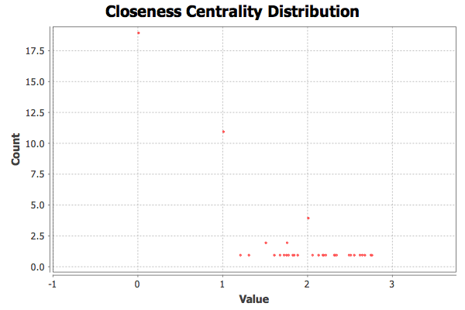
Classical Centrality
Notes:
这两张图是节点的介数中心性以及接近中心性的分布情况

Slide 7
Classical Centrality
排名 | Degree Centrality |  | Closeness Centrality |  | Betweenness Centrality
1 | 1 | 29 | 1 | 0.583333333 | 50 | 448.5200998
2 | 3 | 27 | 3 | 0.572727273 | 1 | 392.3521719
3 | 7 | 22 | 25 | 0.508064516 | 3 | 320.8381859
4 | 10 | 18 | 7 | 0.5 | 24 | 268.98479
5 | 25 | 17 | 22 | 0.496062992 | 7 | 267.6658761
6 | 16 | 16 | 24 | 0.488372093 | 22 | 246.3920752
7 | 18 | 16 | 18 | 0.480916031 | 18 | 232.2502077
8 | 17 | 15 | 10 | 0.473684211 | 17 | 175.8186508
9 | 22 | 14 | 17 | 0.473684211 | 30 | 164.2050783
10 | 30 | 13 | 21 | 0.473684211 | 19 | 147.2830891
Notes:
这里截取3种常见中心性

Slide 8
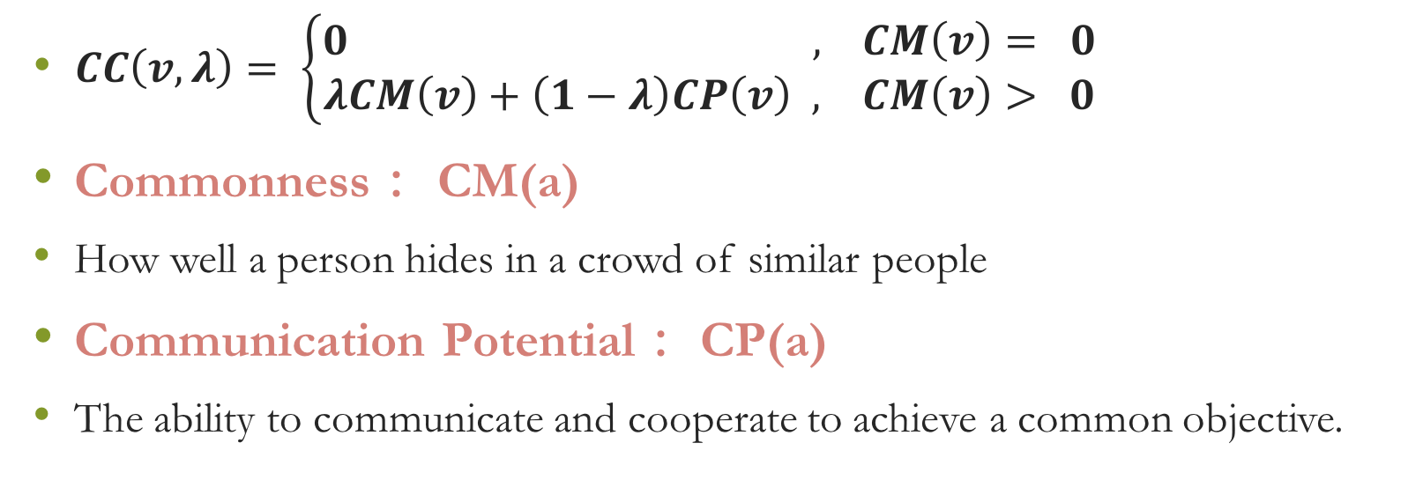
Covertness Centrality
$CC\left(v,λ\right)= \left\{\begin{aligned}0 , CM\left(v\right)= 0 \\ λCM\left(v\right)+\left(1−λ\right)CP\left(v\right) , CM\left(v\right)> 0\end{aligned}\right.$
Commonness： CM(a)
How well a person hides in a crowd of similar people
Communication Potential： CP(a)
The ability to communicate and cooperate to achieve a common objective.

Slide 9
Covertness Centrality
排名 | Covertness Centrality
1 | 1 | 0.28567
2 | 3 | 0.28077
3 | 4 | 0.26895
4 | 5 | 0.26895
5 | 26 | 0.26748
6 | 50 | 0.24892
7 | 25 | 0.24886
8 | 11 | 0.24886
9 | 12 | 0.24886
10 | 13 | 0.24886
Degree Centrality |  | Betweenness Centrality
1 | 29 | 49 | 448.5200998
3 | 27 | 1 | 392.3521719
7 | 22 | 3 | 320.8381859
10 | 18 | 24 | 268.98479
25 | 17 | 7 | 267.6658761
16 | 16 | 22 | 246.3920752
18 | 16 | 18 | 232.2502077
17 | 15 | 17 | 175.8186508
22 | 14 | 30 | 164.2050783
30 | 13 | 19 | 147.2830891

Slide 10
Conclusion
Not so
Notes:
一年时间内被抓捕

Slide 11
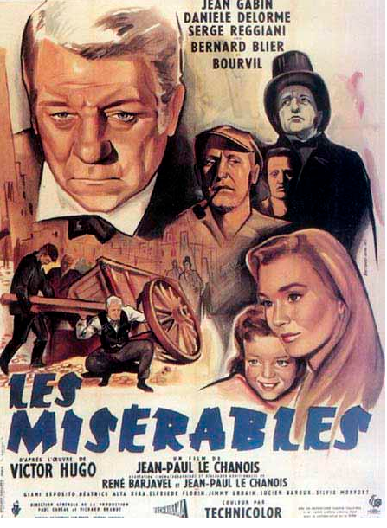
Network Information
Name：Les-miserable
Size：77 vertices(character)
234 edges (appear in same section)
Type: Undirected & Weighted Graph

Slide 12
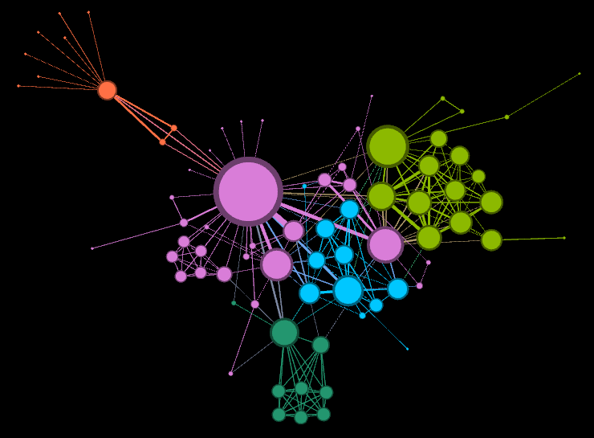

Slide 13
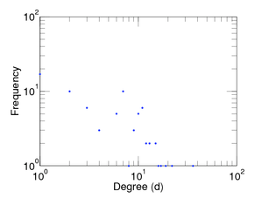
Weight & Degree
Notes:
首先看一下网络连边的权重分布以及节点的度分布。
可以看到大部分的边的权重都是 1 ，只有少数的连边拥有大的权重， 那我们可以认为这是整个网络中的核心成员间的联络。可以认为是几个策划者。

Slide 15
Classical Centrality
排名 | Degree Centrality |  | Closeness Centrality |  | Betweenness Centrality
1 | 11 | 35 | 11 | 0.725877193 | 11 | 1663.187
2 | 55 | 18 | 55 | 0.596491228 | 0 | 504
3 | 48 | 17 | 25 | 0.581140351 | 48 | 442.8985
4 | 25 | 16 | 48 | 0.570175439 | 55 | 415.7867
5 | 27 | 15 | 27 | 0.566885965 | 23 | 369.1219
6 | 23 | 15 | 23 | 0.539473684 | 25 | 245.2411
7 | 64 | 12 | 58 | 0.532894737 | 27 | 137.4219
8 | 58 | 12 | 64 | 0.520833333 | 51 | 136.0216
9 | 61 | 11 | 26 | 0.513157895 | 16 | 118.5304
10 | 62 | 11 | 24 | 0.510964912 | 64 | 115.9099

Slide 16
Covertness Centrality
排名 | Covertness Centrality
1 | 0 | 0.35574
2 | 67 | 0.3324
3 | 68 | 0.3324
4 | 69 | 0.3324
5 | 70 | 0.3324
6 | 71 | 0.3324
7 | 72 | 0.30741
8 | 2 | 0.29204
9 | 75 | 0.28879
10 | 60 | 0.28781
Degree Centrality |  | Betweenness Centrality
11 | 35 | 11 | 1663.187
55 | 18 | 0 | 504
48 | 17 | 48 | 442.8985
25 | 16 | 55 | 415.7867
27 | 15 | 23 | 369.1219
23 | 15 | 25 | 245.2411
64 | 12 | 27 | 137.4219
58 | 12 | 51 | 136.0216
61 | 11 | 16 | 118.5304
62 | 11 | 64 | 115.9099

Slide 17
